Slide 1


การพัฒนาดิจิทัล
เพื่อเศรษฐกิจและสังคมไทย:
อนาคตและเป้าหมายของประเทศ
โดย
ดร.อุตตม สาวนายน
รัฐมนตรีว่าการกระทรวงเทคโนโลยีสารสนเทศและการสื่อสาร
30 สิงหาคม 2559

Slide 2
เทคโนโลยีดิจิทัลกับการเปลี่ยนแปลงทางเศรษฐกิจและสังคม
ทิศทางการพัฒนาประเทศตามแผนพัฒนาดิจิทัลเพื่อเศรษฐกิจและสังคม-ดิจิทัลไทยแลนด์
การขับเคลื่อนแผนฯ ในระยะเร่งด่วนอย่างเป็นรูปธรรมและต่อเนื่อง
  ยกระดับและขยายโครงข่ายพื้นฐานเพื่อการเข้าถึงที่ทั่วถึงและเท่าเทียม
  สร้างศักยภาพให้กับชุมชนทั่วประเทศ
  เสริมทักษะและโอกาสในการเรียนรู้ของประชาชน
  ส่งเสริมภาคธุรกิจให้เข้มแข็งด้วยเทคโนโลยีและข้อมูล
  ปรับเปลี่ยนภาครัฐสู่รัฐบาลดิจิทัล
      การเตรียมความพร้อมของประเทศสู่ดิจิทัลไทยแลนด์
      ขับเคลื่อนอย่างบูรณาการทั้งระดับนโยบายและปฏิบัติ
      ปรับปรุงกฎหมาย กฎระเบียบให้รองรับการพัฒนาเศรษฐกิจและสังคมดิจิทัล
      เตรียมความพร้อมของหน่วยงานภาครัฐเข้าสู่ยุคดิจิทัล

Slide 3
เทคโนโลยีดิจิทัลกับการเปลี่ยนแปลงทางเศรษฐกิจและสังคม
1

Slide 4


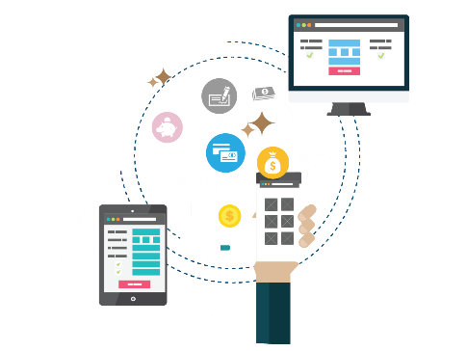










เทคโนโลยีที่ส่งผลต่อระบบเศรษฐกิจและสังคมยุคดิจิทัล
Mobile Internet &
Broadband Internet
Automation
Internet of Things
Connecting People
Creating Innovation
Accelerating Pace
100% ของแอพพลิเคชั่นจะอยู่บนมือถือภายในปี 2017
อุปกรณ์กว่า 75 พันล้านเครื่องจะเชื่อมต่อกันภายในปี 2020
90% ของข้อมูลในโลกถูกสร้างขึ้นเพียงแค่ 2 ปีที่ผ่านมา
Source: Shaun Ray of AWS Amazon

Slide 5








บริบทความท้าทายในการพัฒนาประเทศไทย
พัฒนาขีดความสามารถของเกษตร อุตสาหกรรม และบริการ
ก้าวข้ามกับดักรายได้ปานกลาง
แก้ปัญหาความเหลื่อมล้ำของสังคม
ปรับตัวและฉกฉวยโอกาสจากเวทีการค้าและการลงทุนระดับโลก
บริหารจัดการสังคมผู้สูงอายุ
พัฒนาศักยภาพคนในประเทศ
แก้ปัญหาคอรัปชั่น
เทคโนโลยีดิจิทัลในรูปแบบที่เหมาะสมสามารถช่วยในการจัดการปัญหาเหล่านี้ได้อย่างทั่วถึงและมีประสิทธิภาพ

Slide 6
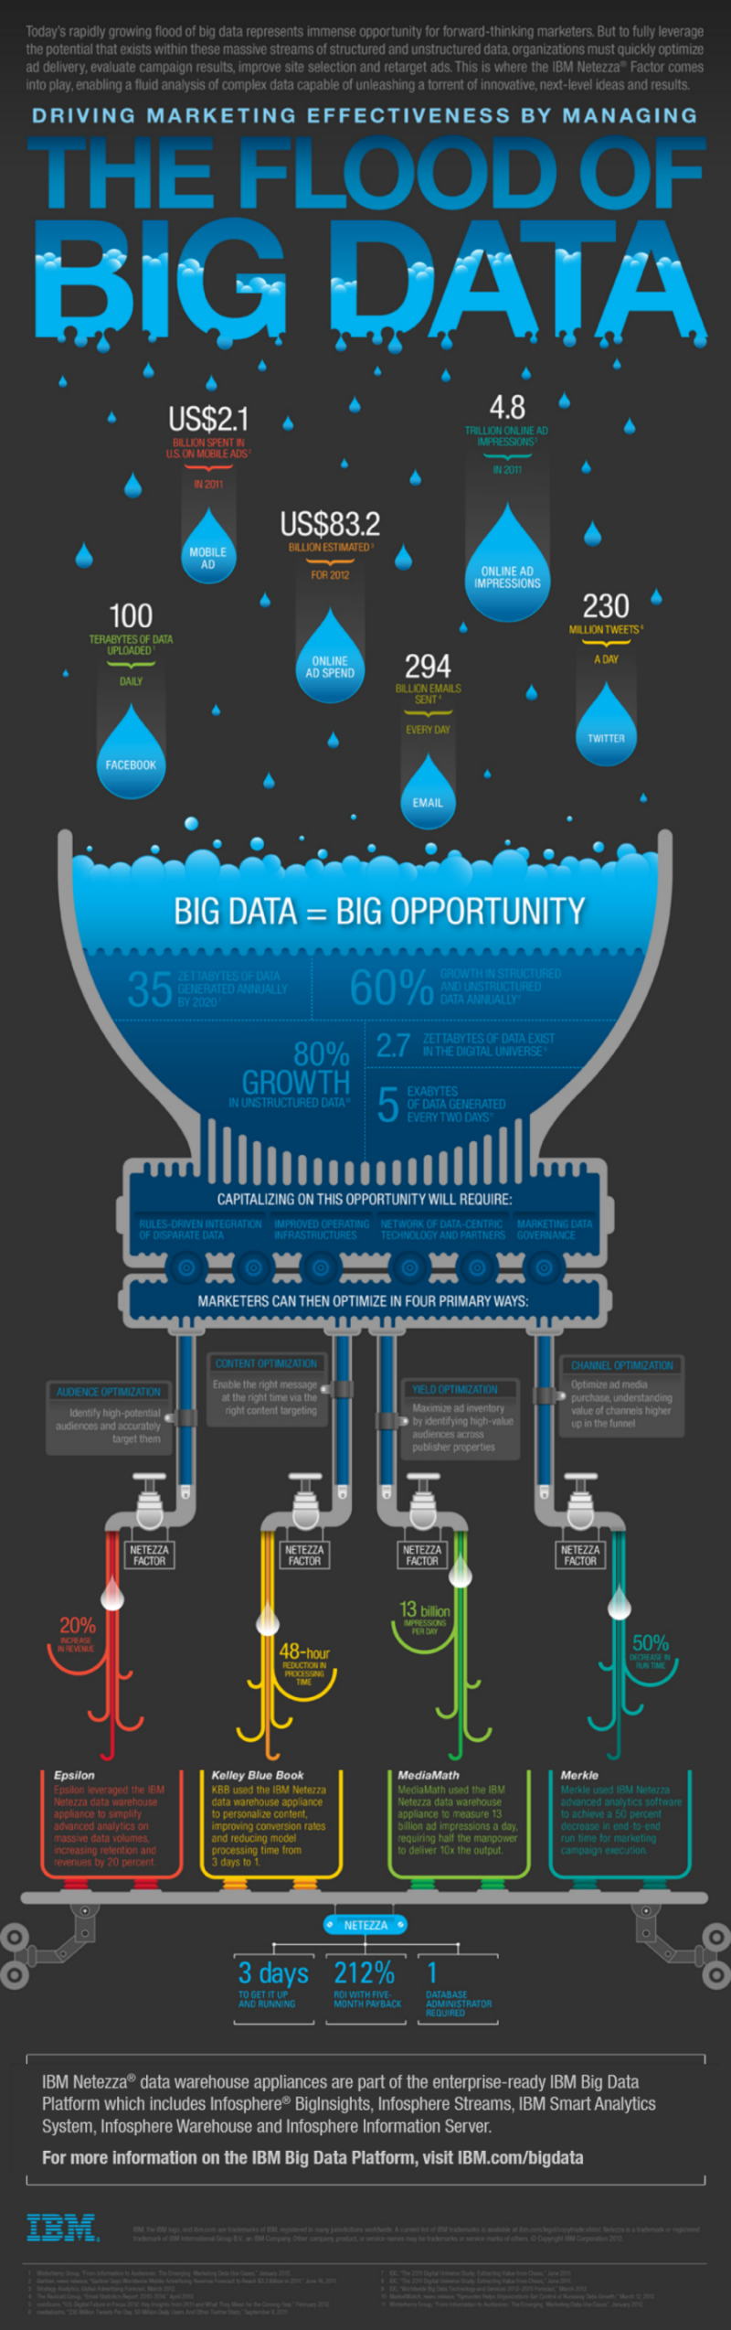
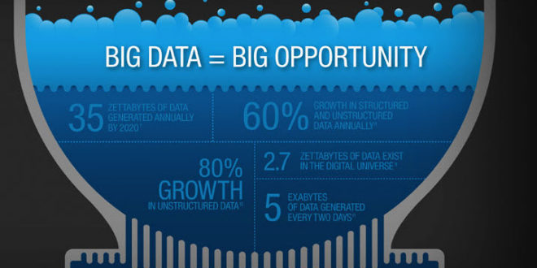
Big Data และ Analytics – ทรัพยากรแหล่งใหม่ของโลก
Big Data
of
Healthcare Data
ข้อมูลสุขภาพ (personal health and wellness)
ข้อมูลโรงพยาบาล (hospital)
ข้อมูล public health
ข้อมูล personal health กับ IoT
Image: http://www.ibmbigdatahub.com/infographic/flood-big-data
Notes:
Healthcare Data
ข้อมูลสุขภาพ (personal health and wellness)
ข้อมูลโรงพยาบาล (hospital)
ข้อมูล public health
ข้อมูล personal health กับ IoT
ข้อมูลแต่ละ Item ก็จะมี Big Data ที่ต่างกัน และ มี model ที่ต่างกัน เช่น ข้อมูลสุขภาพ สามารถนำข้อมูลคนไทยที่ออกกำลังกายมาทำเป็น model ว่า ออกกำลังกายอย่างไรถึงจะสุขภาพดี แล้วก็เชื่อมต่อกับข้อมูลสุขภาพใน Apple Watch เพื่อเปรียบเทียบว่าจะสุขภาพเป็นอย่างไรจากการเดินในสิบวัน และrecommend วิธีการออกกำลังกายเพิ่มให้อีก

Slide 7

Sensors in smart phones
Data
Data
Data
Data
Data
Data
Microphones
Cameras
Video
Ambient Light sensor
Moisture sensor
Temperature sensor
Blood vessel reader
GPS/GNSS
Accelerometers
Gyroscope
Compass
Very precise clock
Fingerprint reader
Source: Dr.Thaweesak Koanantakool

Slide 8
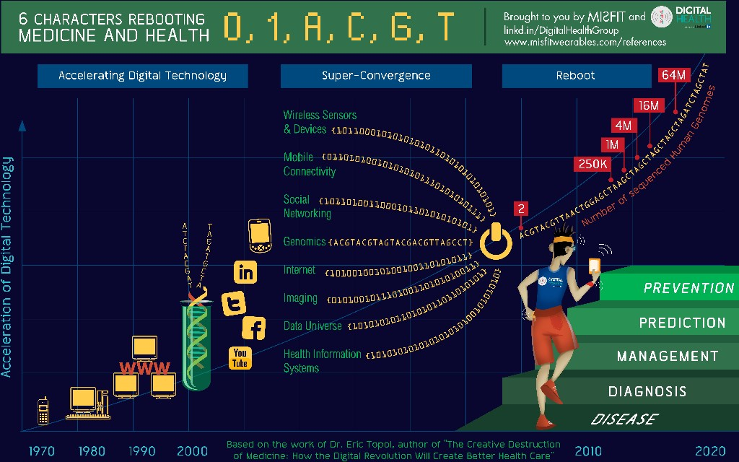
Source: http://digitalhealthpost.com/wp-content/uploads/2014/08/infographic_dh.jpg

Slide 9
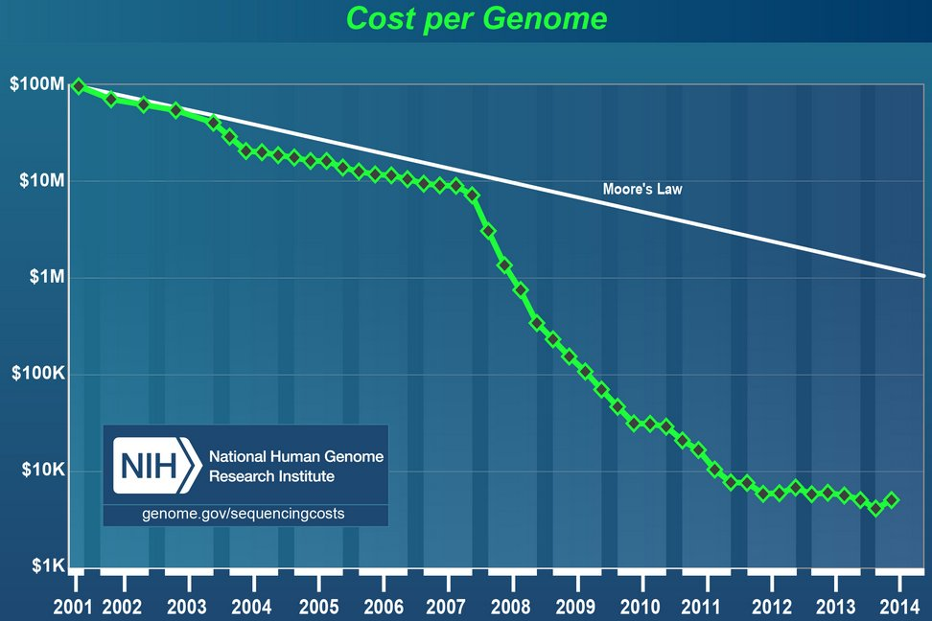
ค่าใช้จ่ายในการถอดรหัสพันธุกรรมที่ลดลงเร็วมาก
อีกไม่เกินสามปี บริการถอดรหัสพันธุกรรมให้แก่บุคคลทั่วไป จะมีราคาไม่เกิน 1000 เหรียญสหรัฐ

Slide 10
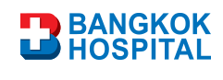
ต้นแบบ Smarter Healthcare ในประเทศไทย
เชื่อมโยงระบบการให้บริการเวช
ระเบียนอิเล็คโทรนิคของโรงพยาบาลในเครือทั่วประเทศ (Single Patient Electronic Medical Record: EMR)
ใช้ประโยชน์จากข้อมูลต่างๆ ในองค์กรได้อย่างถูกต้องแม่นยำในแบบเรียลไทม์ เพื่อสร้างความแตกต่างให้กับการบริการสุขภาพทั่วๆ ไป
ลูกค้าและผู้ป่วยจะได้รับการบริการที่ตรงกับความต้องการเฉพาะบุคคลมากขึ้น เพราะโรงพยาบาลสามารถนำข้อมูลเกี่ยวกับผลการตรวจร่างกายของลูกค้าแต่ละรายมาวิเคราะห์สถิติที่บ่งชี้โรคที่เกิดขึ้นในอดีตถึงปัจจุบัน เช่น ประวัติการป่วย ประวัติการป่วยของคนในครอบครัว เป็นต้น เพื่อคาดการณ์แนวโน้มสุขภาพของผู้ป่วยพร้อมทั้งวางแผนการรักษาและดูแลสุขภาพที่เหมาะกับแต่ละคนได้ตั้งแต่การป้องกัน การรักษาและดูแลฟื้นฟูหลังการรักษา
Source: http://www.pawoot.com/4-trends-change-world
Notes:
โรงพยาบาลกรุงเทพเป็นเครือโรงพยาบาลเอกชนแห่งแรกๆ ในประเทศไทย ที่ได้นำเทคโนโลยีเพาเวอร์ซิสเต็มของไอบีเอ็มมาใช้ในการเข้าถึงระบบสารสนเทศโรงพยาบาล (Hospital Information System: HIS) ที่เชื่อมโยงระบบการให้บริการเวชระเบียนอิเล็คโทรนิค (Single Patient Electronic Medical Record: EMR) ของของโรงพยาบาลในเครือทั่วประเทศ รวม 30 โรงพยาบาล ตั้งอยู่ใน 11 จังหวัด ระบบเพาเวอร์ซิสเต็มส์ช่วยประมวลผลจากข้อมูลทั้งที่เกี่ยวกับลูกค้าและการบริหารจัดการโรงพยาบาล เพื่อช่วยให้โรงพยาบาลให้บริการได้ดียิ่งขึ้น และบริหารได้มีประสิทธิภาพมากขึ้น ประโยชน์ได้แก่
ประโยชน์ต่อลูกค้าและผู้ป่วย – ลูกค้าและผู้ป่วยจะได้รับการบริการที่ตรงกับความต้องการเฉพาะบุคคลมากขึ้น เพราะโรงพยาบาลสามารถนำข้อมูลเกี่ยวกับผลการตรวจร่างกายของลูกค้าแต่ละรายมาวิเคราะห์สถิติที่บ่งชี้โรคที่เกิดขึ้นในอดีตถึงปัจจุบัน เช่น ประวัติการป่วย ประวัติการป่วยของคนในครอบครัว เป็นต้น เพื่อคาดการณ์แนวโน้มสุขภาพของผู้ป่วยพร้อมทั้งวางแผนการรักษาและดูแลสุขภาพที่เหมาะกับแต่ละคนได้ตั้งแต่การป้องกัน การรักษาและดูแลฟื้นฟูหลังการรักษา ผลลัพธ์ได้แก่
จำนวนผู้ป่วยนอกที่เข้ามารับการรักษาเพิ่มขึ้น 25% ต่อวัน
จำนวนลูกค้าที่มีความพึงพอใจในบริการและเข้ามารับบริการจากโรงพยาบาลต่อเนื่อง เพิ่มขึ้นเป็น 30%
เพิ่มประสิทธิภาพ ความปลอดภัย และให้การดูแลรักษาที่ต่อเนื่องได้อย่างดี
ประโยชน์ต่อโรงพยาบาล – สามารถวางแผนการลงทุน การบริหารการเงิน การจัดการ และการสร้างสรรค์บริการใหม่ๆ ที่เหมาะกับลูกค้าของตนเอง และเพิ่มผลประกอบการให้แก่โรงพยาบาล เช่น
ในด้านการวางแผนการสร้างสรรค์บริการใหม่ๆ โรงพยาบาลกรุงเทพสามารถเชื่อมโยงข้อมูลสถิติเกี่ยวกับผู้ป่วยและการตรวจรักษา เข้ากับการบริหารจัดการ ทำให้ผู้บริหารสามารถคาดการณ์ล่วงหน้าได้ว่า ผู้ป่วยส่วนมากเข้ารับการรักษาด้วยโรคอะไร หรือมาหาแพทย์เพราะอะไร ทำให้สามารถจัดโปรแกรมการตรวจสุขภาพที่ตรงตามความต้องการของลูกค้า หรือเตรียมตัวได้ว่าแนวโน้มคนไข้จะต้องการการรักษาด้านใด และสามารถเตรียมบุคลากร เครื่องมือ และบริการไว้รองรับแนวโน้มดังกล่าว
ส่วนในด้านการบริหารจัดการ จากข้อมูลเรื่องความต้องการของผู้ป่วย ทำให้โรงพยาบาลวางแผนล่วงหน้าเรื่องการลงทุนในเครื่องมือ บุคลากรด้านต่างๆ ที่จะช่วยให้ดูแลผู้ป่วยได้ดีขึ้น สามารถคาดการณ์และเตรียมตัวได้ว่าต้องออกบริการใหม่สำหรับลูกค้ากลุ่มใด มีตลาดเท่าไร และต้องการเงินลงทุนเท่าไร จะคุ้มทุนในกี่ปี เพื่อให้รองรับทิศทางการขยายตัวและการบริการของโรงพยาบาลในอนาคต
Source: http://www.pawoot.com/4-trends-change-world

Slide 11
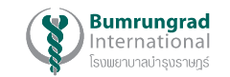
ใช้ซูเปอร์คอมพิวเตอร์ IBM Watson
ช่วยวิเคราะห์โรคมะเร็ง
ใช้ IBM Watson for Oncology เพื่อช่วยให้แพทย์วางแผนการรักษาอย่างมีประสิทธิภาพมากที่สุดสำหรับผู้ป่วยมะเร็ง โดยการอ้างอิงจากข้อมูลประวัติผู้ป่วยแต่ละราย รวมถึงหลักฐานทางการแพทย์ เอกสารทางวิชาการ และความเชี่ยวชาญทางการแพทย์ โดยไอบีเอ็มวัตสันจะทำหน้าที่วิเคราะห์ข้อมูลจำนวนมหาศาล และนำเสนอข้อสรุปเป็นแนวทางต่างๆ อย่างสอดคล้องกับผู้ป่วยแต่ละราย ซึ่งรวมถึงทางเลือกในการรักษาที่อ้างอิงตามหลักปฏิบัติของเครือข่ายมะเร็งครบวงจรแห่งชาติ (National Comprehensive Cancer Network: NCCN)
Source: https://www.bumrungrad.com/th/horizon-cancer-treatment-center-chemotherapy-bangkok-thailand/supportive-technology/ibm-watson

Slide 12
ทิศทางการพัฒนาประเทศตามแผนพัฒนาดิจิทัลเพื่อเศรษฐกิจและสังคม - ดิจิทัลไทยแลนด์
2

Slide 13
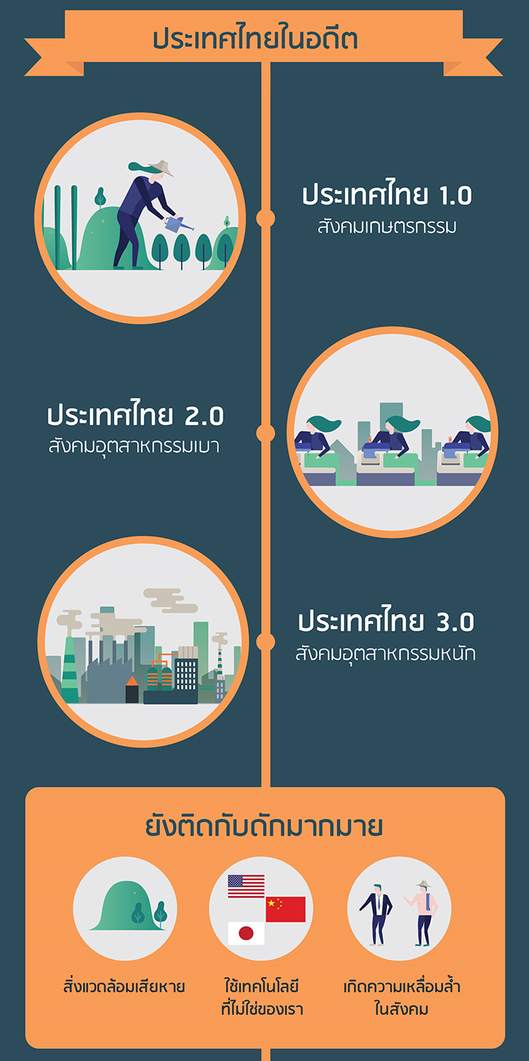
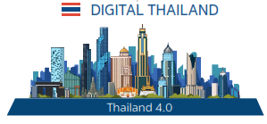
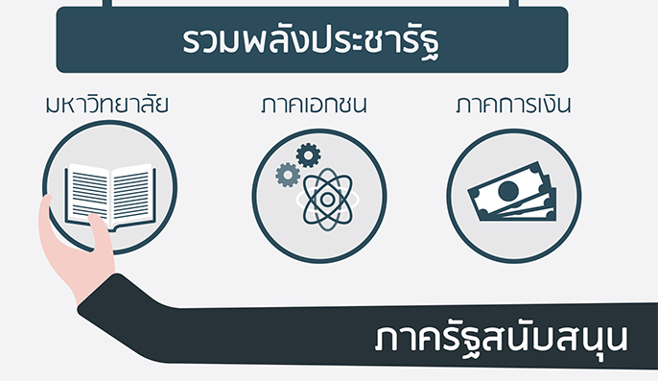

การพัฒนาเศรษฐกิจสังคมดิจิทัลนำไปสู่...
ประเทศไทย 1.0
สังคมเกษตรกรรม
ประเทศไทย 2.0
สังคมอุตสาหกรรมเบา
ประเทศไทย 4.0
ประเทศไทย 3.0
สังคมอุตสาหกรรมหนัก
วิธีการคิดใหม่ - กระบวนการเรียนรู้ใหม่ – กระบวนการทำงานใหม่ - โมเดลธุรกิจใหม่ - วิถีชีวิตใหม่

Slide 14



วิสัยทัศน์
ปฏิรูปประเทศไทยสู่
ดิจิทัลไทยแลนด์
ดิจิทัลไทยแลนด์ (Digital Thailand)
หมายถึง ประเทศไทยสามารถสร้างสรรค์ และใช้ประโยชน์จากเทคโนโลยีดิจิทัลอย่างเต็มศักยภาพในการพัฒนา โครงสร้างพื้นฐาน นวัตกรรม ข้อมูล ทุนมนุษย์ และทรัพยากรอื่นใด เพื่อขับเคลื่อนการพัฒนาเศรษฐกิจและสังคมของประเทศ ไปสู่ความมั่นคง มั่งคั่ง และยั่งยืน

Slide 15
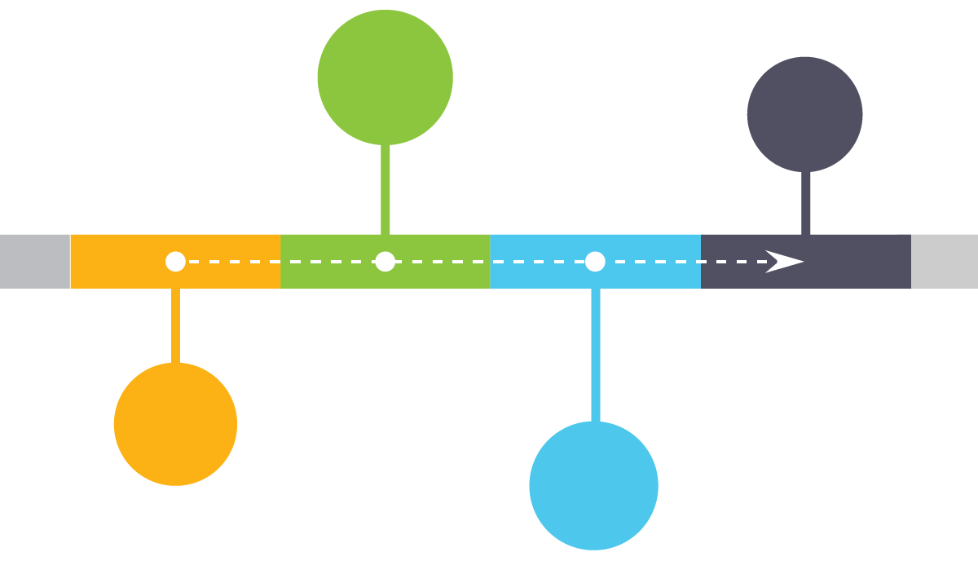
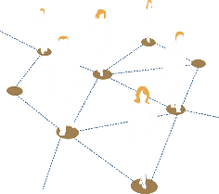
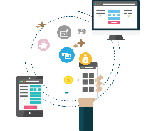


ภูมิทัศน์ดิจิทัลของไทยในระยะเวลา ๒๐ ปี
ระยะที่ ๓
Digital Thailand II:
Full Transformation
ประเทศไทยก้าวสู่การเป็นดิจิทัลไทยแลนด์
ที่ขับเคลื่อนและใช้ประโยชน์จากนวัตกรรมดิจิทัลได้อย่างเต็มศักยภาพ
ระยะที่ ๑
Digital Foundation
ประเทศไทยลงทุน และสร้างฐานรากในการพัฒนาเศรษฐกิจและสังคมดิจิทัล
๑ ปี ๖ เดือน
๑๐ ปี
๕ ปี
๑๐ - ๒๐ ปี
ระยะที่ ๒
Digital Thailand I: Inclusion
ทุกภาคส่วนของประเทศไทยมีส่วนร่วมในเศรษฐกิจและสังคมดิจิทัลตามแนวทางประชารัฐ
ระยะที่ ๔
Global Digital Leadership
ประเทศไทยอยู่ในกลุ่มประเทศที่พัฒนาแล้ว สามารถใช้เทคโนโลยีดิจิทัล
สร้างมูลค่าทางเศรษฐกิจ
และคุณค่าทางสังคมอย่างยั่งยืน

Slide 16










พลิกโฉมประเทศไทย
Digital Transformation
เป้าหมาย ๑๐ ปี
เข้าถึงข้อมูล/บริการภาครัฐ
Open Government
๑. เพิ่มขีดความสามารถในการแข่งขัน ก้าวทันเวทีโลก
ขีดความสามารถในการแข่งขันของประเทศใน World Competitiveness Scoreboard อยู่ในกลุ่มประเทศที่มีการพัฒนาสูงสุด ๑๕ อันดับแรก
๔.ปฏิรูปภาครัฐ
อุตสาหกรรมดิจิทัลมีส่วนสำคัญในการขับเคลื่อนประเทศไทยสู่การเป็นประเทศที่มีรายได้สูง โดยสัดส่วนมูลค่าอุตสาหกรรมดิจิทัลต่อ GDP เพิ่มขึ้น เป็นร้อยละ ๒๕
อันดับการพัฒนาด้านรัฐบาลดิจิทัล ในการจัดลำดับของ UN e-Government rankings อยู่ในกลุ่มประเทศที่มีการพัฒนาสูงสุด ๕๐ อันดับแรก
ดิจิทัลไทยแลนด์
๒. สร้างโอกาสและความเท่าเทียมทางสังคม
ประชาชนทุกคนต้องสามารถเข้าถึงอินเทอร์เน็ตความเร็วสูงอันถือเป็นสาธารณูปโภคพื้นฐานประเภทหนึ่ง
๓. พัฒนาทุนมนุษย์สู่ยุคดิจิทัล
อันดับการพัฒนาด้านเทคโนโลยีสารสนเทศและการสื่อสารของประเทศในดัชนี ICT Development Index (IDI) อยู่ในกลุ่มประเทศที่มีการพัฒนาสูงสุด ๔๐ อันดับแรก
ประชาชนทุกคน มีความรู้ ความเข้าใจ ความตระหนัก และทักษะในการใช้เทคโนโลยีดิจิทัลให้เกิดประโยชน์และสร้างสรรค์ (Digital Literacy)
สร้างคน สร้างงาน
Smart People & High Value Job
ลดความเหลื่อมล้ำ
Digital Divide
Notes:
เป้าหมาย 1
WCS ตอนนี้อยู่ที่ 30 จาก 61 ประเทศ
GDP contribution ตอนนี้ปี 53 อยู่ที่ 14.3
เป้าหมาย 2
ปัจจุบันประมาณร้อยละ 53 ของจำนวนหมู่บ้าน (ทั้งหมด 74,965 หมู่บ้าน) มีโครงข่ายให้บริการอินเทอร์เน็ตความเร็วสูงแบบใช้สาย
ประมาณร้อยละ 7 ของจำนวนหมู่บ้านอยู่ในพื้นที่ห่างไกลมาก และไม่เหมาะกับการติดตั้งโครงข่ายอินเทอร์เน็ตแบบใช้สาย
FCC (USA) 2015 กำหนดความเร็วอินเทอร์เน็ตความเร็วสูงคือ 25 Mbps (down)/3Mbps (up) จากเดิม 4 Mbps (down)/ 1Mbps (up)
รัฐบาลมีโครงการสนับสนุนการดำเนินโครงการสร้างโครงข่ายอินเทอร์เน็ตความเร็วสูงครอบคลุมหมู่บ้านอีก 30,000 หมู่บ้าน (ประมาณร้อยละ 40)
ปัจจุบันพื้นที่ในเขตเทศบาลเมืองทุกจังหวัดและพื้นที่เศรษฐกิจ มีโครงข่ายอินเทอร์เน็ตเข้าถึงแล้ว แต่หากผู้ใช้ต้องการขอใช้บริการ จะต้องมีสร้างการเชื่อมต่อโครงข่ายในส่วนปลาย last mile และปรับปรุงอุปกรณ์ที่ชุมสายให้ทันสมัยรองรับบริการอินเทอร์เน็ตความเร็วสูง 100 Mbps
IDI อยู่ที่ 74 จาก 161
เป้าหมาย 3
ยังไม่มีการวัดที่ชัดเจน กำลังจะจัดทำ แต่กรอบ ict2020 ตั้งไว้ที่ 75% ภายในปี 2020
เป้าหมายที่ 4
ปัจจุบัน 102 จาก 193

Slide 17





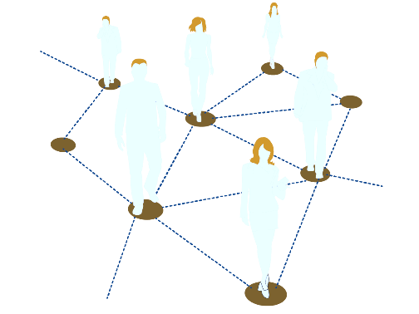

ยุทธศาสตร์
ขยายโครงข่ายโทรคมนาคมที่ทันสมัย
สร้างระบบนิเวศดิจิทัลยั่งยืน เป็นที่ยอมรับในระดับสากล
๖. สร้างความเชื่อมั่นในการใช้เทคโนโลยีดิจิทัล
กฎระเบียบทันสมัย
เชื่อมั่นในการลงทุน
มีความมั่นคงปลอดภัย
๑.พัฒนาโครงสร้างพื้นฐานดิจิทัลประสิทธิภาพสูง ให้ครอบคลุมทั่วประเทศ
เข้าถึง พร้อมใช้ จ่ายได้
สร้างคนไทย 4.0 + ดิจิทัล
ก้าวทันเวทีโลก
ด้วยดิจิทัล
๕. พัฒนา
กำลังคนให้พร้อม
เข้าสู่ยุคเศรษฐกิจ
และสังคมดิจิทัล
สร้างคน สร้างงาน
สร้างความเข้มแข็งจากภายใน
๒. ขับเคลื่อนเศรษฐกิจ
ด้วยเทคโนโลยีดิจิทัล
ขับเคลื่อน New S-Curve
เพิ่มศักยภาพ สร้างธุรกิจ
เพิ่มมูลค่า
๔. ปรับเปลี่ยน
ภาครัฐสู่การเป็นรัฐบาลดิจิทัล
โปร่งใส อำนวยความสะดวก รวดเร็ว เชื่อมโยงเป็นหนึ่งเดียว
สร้างโอกาส
สร้างความเท่าเทียม
ยกระดับประสิทธิภาพและประสิทธิผลสู่รัฐบาลดิจิทัล
๓. สร้างสังคมคุณภาพ
ด้วยเทคโนโลยีดิจิทัล
สร้างการมีส่วนร่วม
การใช้ประโยชน์อย่างทั่วถึง และเท่าเทียม
แนวทางประชารัฐขับเคลื่อนยุทธศาสตร์

Slide 18
การขับเคลื่อนแผนพัฒนาดิจิทัลเพื่อเศรษฐกิจและสังคมใน Healthcare Industry
3

Slide 19
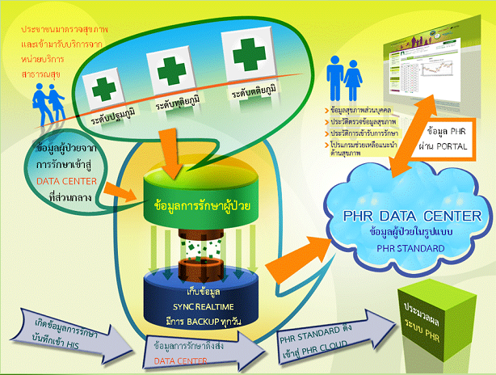
โครงการพัฒนาระบบระเบียนสุขภาพอิเล็กทรอนิกส์ส่วนบุคคล
เพื่อการบริการด้านสาธารณสุข
เป็นการนำเทคโนโลยีดิจิทัลมาสนับสนุนการบริการระบบสุขภาพส่วนบุคคลให้กับประชาชนและบุคลากรทางการแพทย์ เพื่อให้เกิดประโยชน์ด้านการให้บริการด้านสุขภาพและเพิ่มการเข้าถึงเทคโนโลยีดิจิทัลในภาคประชาชน

Slide 20
ขอบเขตการขยายผลระยะที่ 3
ขยายจังหวัดนำร่อง จำนวน 4 จังหวัด ได้แก่
  จังหวัดภูเก็ต
  จังหวัดเพชรบูรณ์
  จังหวัดร้อยเอ็ด
  จังหวัดกาญจนบุรี
นำร่องการใช้งานระบบระเบียนสุขภาพอิเล็กทรอนิกส์ส่วนบุคคล (Personal Health Record: PHR) ของแต่ละจังหวัดนำร่อง 4 จังหวัด
อบรมการใช้งานระบบระเบียนสุขภาพอิเล็กทรอนิกส์ส่วนบุคคล

Slide 21
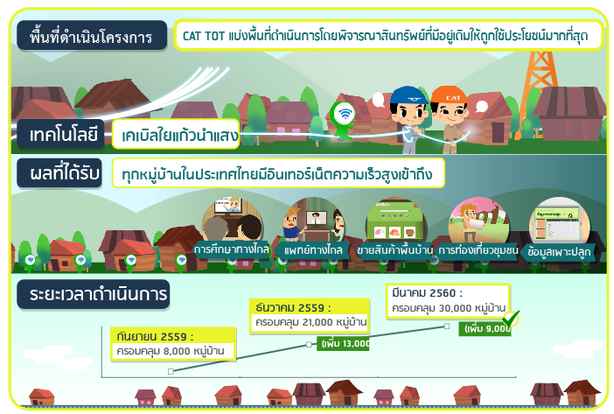
โครงการยกระดับโครงสร้างพื้นฐานโทรคมนาคมเพื่อขับเคลื่อนเศรษฐกิจของประเทศ
คนไทยไม่ว่าในพื้นที่ใดเข้าถึงอินเทอร์เน็ตความเร็วสูง
เป้าหมาย: ครอบคลุม 30,000 หมู่บ้านภายในกรกฎาคม 2560
โครงข่ายอินเทอร์เน็ตความเร็วสูง = สาธารณูปโภคพื้นฐานในโลกดิจิทัล

Slide 22









โครงการ Free WiFi สาธารณะชุมชน
ให้บริการอินเทอร์เน็ตสาธารณะผ่านสื่อสัญญาณที่เหมาะสมพร้อมบริการ Free Wi-Fi แก่ประชาชน
เป้าหมาย
Fiber 30 Mbps
กศน.
ศูนย์ดิจิทัลชุมขน
โรงเรียน ตชด.
10,000 แห่ง
Wireless
10-30 Mbps
Satellite
4/2 Mbps
พร้อมระบบบริหารจัดการ Wi-Fi เช่น SMART Sign-On และ Wi-Fi Service Map เป็นต้น

Slide 23




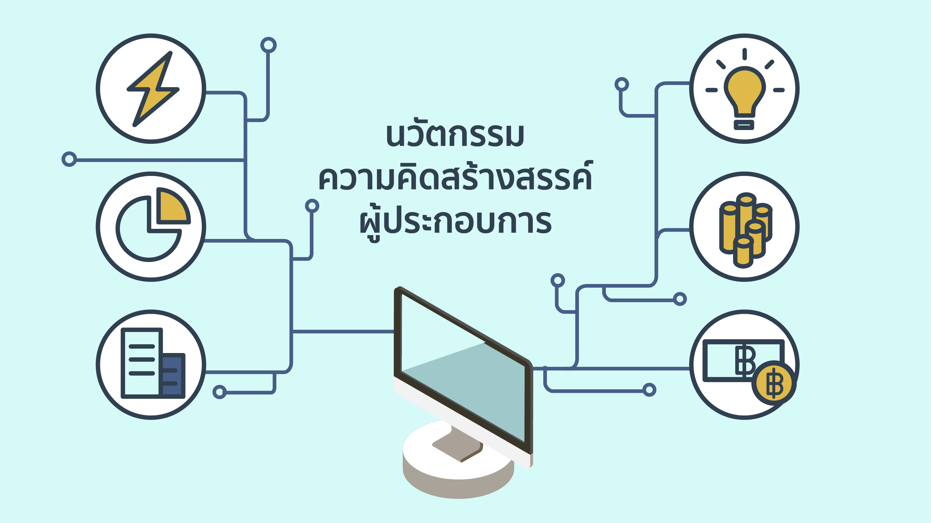
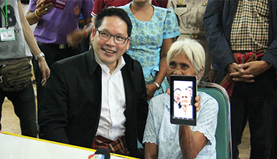
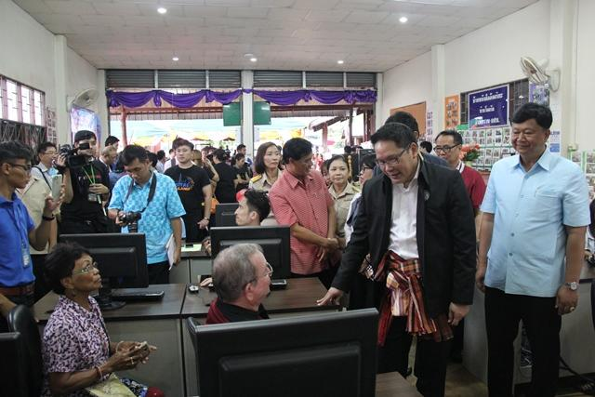

โครงการยกระดับเครือข่ายศูนย์ดิจิทัลชุมชน
ผู้นำชุมชน และ องค์กรปกครองส่วนท้องถิ่น
นำเทคโนโลยีดิจิทัลสู่ชุมชน
เข้าถึงข้อมูล/องค์ความรู้ พัฒนาทักษะ
ธุรกิจเอกชน
สร้างมูลค่าเพิ่ม ยกระดับคุณภาพชีวิต
พื้นที่
สร้างสรรค์
ชาวนาดิจิทัล (Smart Farmers)
สนับสนุนปฏิรูปภาคเกษตร
สถาบันการศึกษา
หน่วยงานภาครัฐ
อีคอมเมิร์ซชุมชน/ท่องเที่ยวชุมชน
สร้างโอกาส
สร้างงาน
สร้างอาชีพ
สาธารณสุข/บริการภาครัฐรูปแบบใหม่
ประชาชนเข้าถึง
ข้อมูลข่าวสารบริการภาครัฐ

Slide 24




โครงการเรียนรู้ตลอดชีวิตผ่าน Thai MOOC
พัฒนาคลังข้อมูลดิจิทัล
พัฒนาหลักสูตรระดับอุดมศึกษา 30 วิชา
ส่งเสริมวิชาชีพ
อาชีวะ 12 สาขาตามมาตรฐานอาเซียน
พัฒนาอาชีพผ่าน IPTV และ Smart Classroom
(สกอ.)
ระบบการเรียนการสอนออนไลน์ระบบเปิดสำหรับมหาชน
คลังความรู้ดิจิทัล
เพื่อการเรียนรู้ตลอดชีวิต
(สกอ.)
ระบบสื่อออนไลน์เพื่อการเรียนรู้ทางไกล เฉลิมพระเกียรติฯ
Lifelong Learning Space
- สืบค้นสื่อการเรียนรู้ข้ามระบบได้
- เก็บข้อมูลผู้เรียนและครูแบบ
single sign-on เพื่อติดตามการ
เรียนตลอดช่วงชีวิต
- สามารถเทียบโอนหน่วยกิตข้ามสถาบัน
Thai MOOC
(สพฐ.)
ระบบพัฒนาคุณภาพการศึกษาด้วยเทคโนโลยีการศึกษาทางไกล (DLIT)

Slide 25

โครงการส่งเสริมการใช้ดิจิทัลอย่างสร้างสรรค์และรับผิดชอบต่อสังคม Digital Literacy
สร้างหลักสูตร Digital Literacy ในบริบทไทย
ส่งเสริมความรู้ ทักษะ
รณรงค์ สร้างสรรค์สื่อ
สร้างเครือข่ายการใช้ประโยชน์แบบมีส่วนร่วม
Media Literacy
Information
Literacy
สื่อสร้างสรรค์/รู้เท่าทันสื่อ
คนไทยใช้ดิจิทัลได้ อย่างสร้างสรรค์
และรับผิดชอบต่อสังคม 600,000 คน
ค้นหา แบ่งปัน
วิเคราะห์ข้อมูล
Digital
Literacy
Digital Skill
Literacy
ICT
Literacy
สร้างคุณค่า
เพิ่มทักษะการเรียนรู้
รู้จัก เข้าใจ ใช้เป็น
25

Slide 26
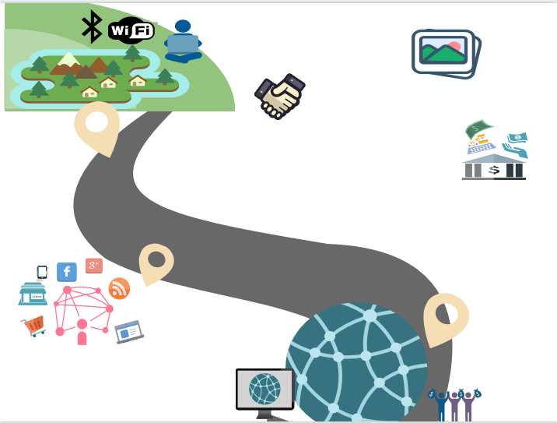
นำเทคโนโลยีดิจิทัลสู่
ชุมชน/เกษตรกร
เทคโนโลยีดิจิทัลสู่เส้นทางเศรษฐกิจ
Digital to Economy
มาตรฐานและ
ฐานข้อมูลสินค้าแห่งชาติ
อำนวยความสะดวกทางการค้า
(Ease of Doing Business)
National E-Payment
Online Platform
E-Commerce
จากการค้าในประเทศสู่อาเซียนและภูมิภาค
จากสินค้าชุมชนสู่ออนไลน์ – สร้างความเข้มแข็งภายใน เข้าถึงและใช้โอกาส
ในเวทีการค้าสากล

Slide 27





ส่งเสริม
SMEs
โครงการนำเทคโนโลยีดิจิทัลสู่ภาคเศรษฐกิจเข้มแข็ง
Supply Chain
E-Commerce
เชื่อมโยงการค้าไทย
สู่ต่างประเทศ
ERP
โครงการ SME Go Online
โครงการพัฒนา SMEs ใน
ภาคอุตสาหกรรมทำ B2B
E-Invoice, E-Tax, E-Payment
โครงการ National
Product Catalogue
โครงการ E-Trade
Facilitation
Traceability
ฐานข้อมูลสินค้าแห่งชาติ
Ease of Doing Business
สำหรับผู้ประกอบการทั้งในและต่างประเทศ

Slide 28
โครงการ Smart City
Phuket Smart City Vision :
“The Tourism Island of Sustainable growth by enhancing Creative Economy to provide Happiness for all”
Smart
Economy
SMART CITY
(PHUKET)
Smart Environment
ภูเก็ตเมืองน่าอยู่
Smile Smart and Sustainable Phuket
Smart
Tourism
Smart
Healthcare
Smart
Safety
Smart
Education
Smart
Governance

Slide 29
Phuket Smart City 2020 Vision : Smile Smart and Sustainable
 | ส่วนประกอบ | ภาพเป้าหมายปี 2020 ของภูเก็ต
1 | Smart Economy | ศูนย์กลางของเศรษฐกิจเชิงสร้างสรรค์ (Hub of Creative Economy)
2 | Smart Tourism | ท่องเที่ยวสนุกสุขใจ (Enjoyable Tour and Convenient Life)
3 | Smart Health | ประชาชนรักษาพยาบาลด้วยหมายเลขผู้ป่วยเดียว (One Patient Single ID)
4 | Smart Safety | ภูเก็ตเมืองปลอดภัย (Phuket Safe City)
5 | Smart Environment | การเติบโตที่เป็นมิตรกับสิ่งแวดล้อม (Phuket Green City)
6 | Smart Education | เมืองแห่งการเรียนรู้ (Smart Learning Community)
7 | Smart Governance | การบริหาร Smart City อย่างยั่งยืน (Smart and Sustainable Phuket)

Slide 30
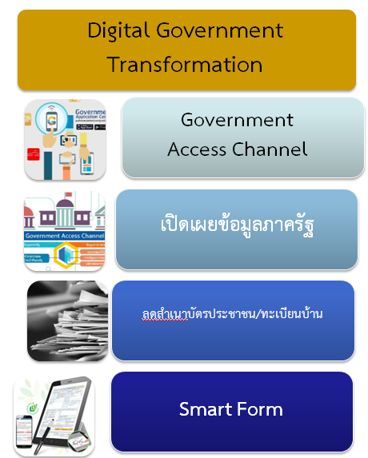
การขับเคลื่อนสู่รัฐบาลดิจิทัล
วัตถุประสงค์
สร้างช่องทางการเข้าถึงข้อมูลภาครัฐให้ประชาชนอย่างเท่าเทียมทั่วถึง
สร้างระบบเชื่อมโยงฐานข้อมูลภาครัฐ แชร์ใช้ข้อมูล ลดความซ้ำซ้อนการลงทุน
ยกระดับ อำนวยความสะดวกการบริการประชาชน รวดเร็ว แม่นยำ ทั่วถึง
ยุทธศาสตร์รัฐบาลดิจิทัลเป็นส่วนหนึ่งของแผนแม่บท DE ขับเคลื่อนโดยโครงการผ่านการบูรณาการระหว่างหน่วยงานรัฐ
Open Data
Big data
Smart Service

Slide 31
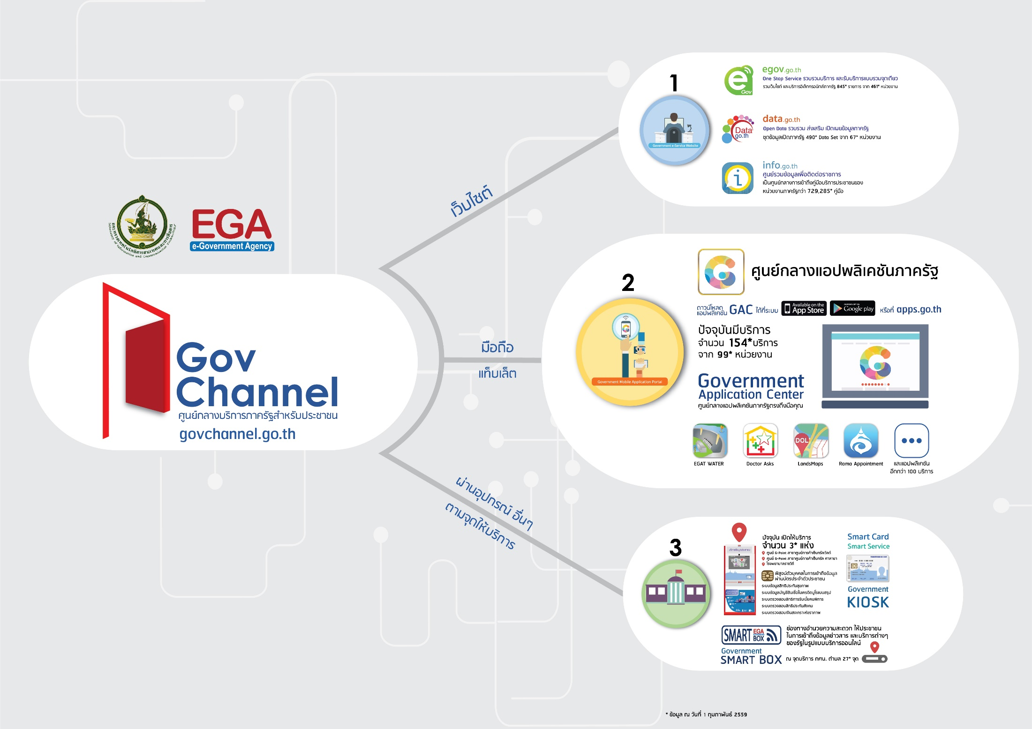
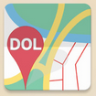
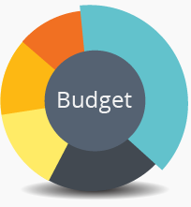





โครงการพัฒนาช่องทางเข้าถึงข้อมูลภาครัฐ
ตรวจสอบแปลงที่ดิน
ร้องเรียนป่าไม้
เข้าถึงข้อมูลและบริการภาครัฐออนไลน์
สื่อข่าวสารข้อมูลภาครัฐตรงจากหน่วยงาน
ตรวจสอบเส้นทางเดินรถ

Slide 32
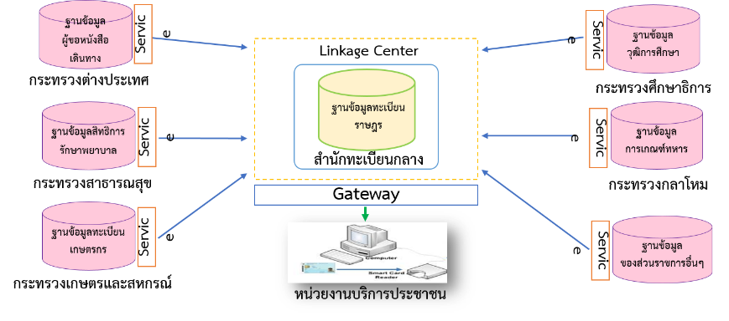
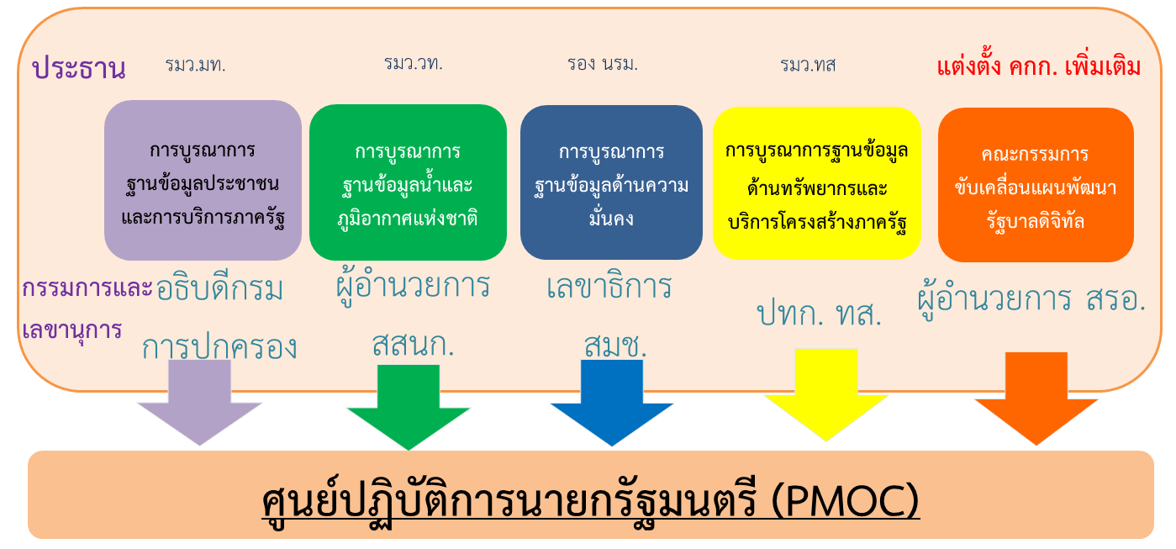

การขับเคลื่อนการบูรณาการฐานข้อมูลภาครัฐ
มติคณะรัฐมนตรี เมื่อวันที่ 15 มีนาคม 2559 เห็นชอบแนวทางการ
บูรณาการฐานข้อมูลประชาชนและการบริการภาครัฐ
กระทรวงมหาดไทย
ข้อมูลประชาชน
และการบริการ
ภาครัฐ
ข้อมูลด้านทรัพยากร
และบริการโครงสร้าง
ภาครัฐ
มากกว่า 60 หน่วยงานเชื่อมข้อมูลจากฐานข้อมูลทะเบียนราษฎรผ่าน โครงข่าย GIN และอยู่ระหว่างการดำเนินงานเชื่อมโยงเพิ่มเติมเป็น 140 หน่วยงาน
บูรณาการฐานข้อมูลภาครัฐ
ข้อมูลด้าน
ความมั่นคง
ข้อมูลน้ำ
และภูมิอากาศ

Slide 33
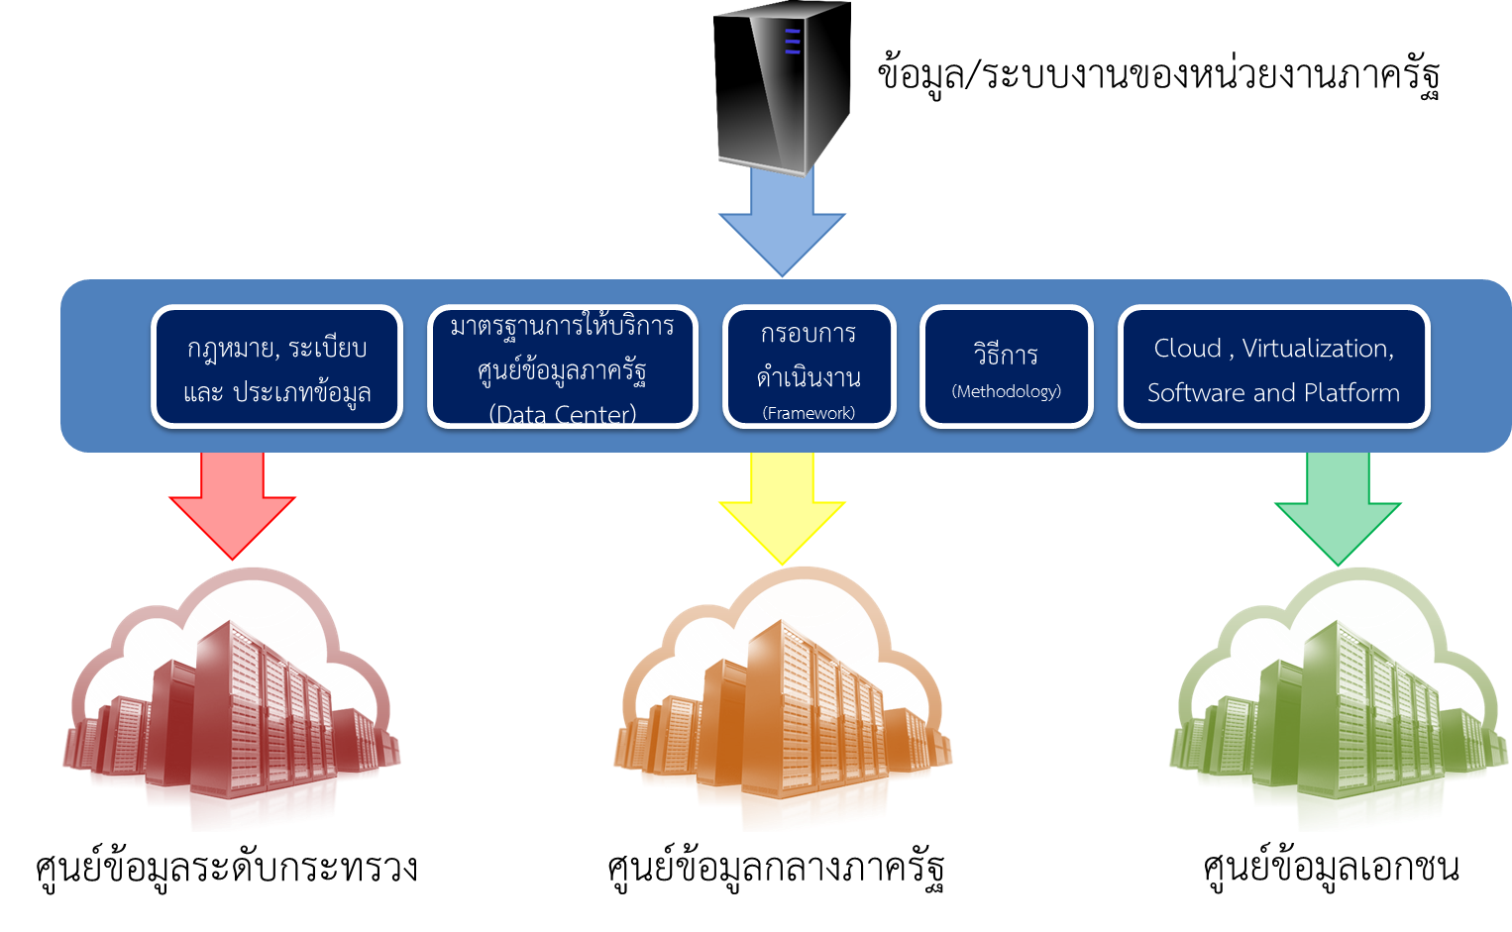
โครงการพัฒนาศูนย์ข้อมูลภาครัฐ (Data Center)
แนวทางการพัฒนาศูนย์ข้อมูลภาครัฐ
บูรณาการศูนย์ข้อมูลของหน่วยงานภายใต้กระทรวงเดียวกัน เพื่อให้เกิดการใช้งานพื้นที่และข้อมูลอย่างเกิดประโยชน์สูงสุด โดย กระทรวงเป็นผู้ดูแลและบริหารจัดการตามมาตรฐาน และมีข้อมูลด้าน “มั่นคง” และ “สำคัญ”
เพื่อเป็นบริการกลางสำหรับหน่วยงานภาครัฐ ซึ่งอาจเป็น Main Site/Back Up Site หรือ DR Site และบริการจัดการโดยหน่วยงานกลาง มุ่งเน้นข้อมูล “สำคัญ”
เป็นศูนย์ข้อมูลหรือบริการคลาวด์ของเอกชน ให้บริการระบบงานหรือข้อมูล “ทั่วไป” ซึ่งภาคเอกชนจะต้องดำเนินการตามมาตรฐานที่กำหนดไว้

Slide 34
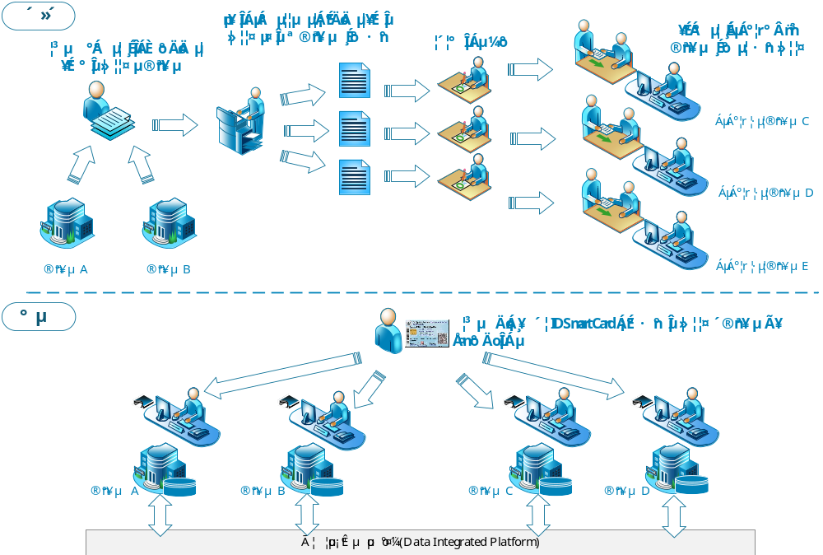
โครงการลดสำเนากระดาษเพื่อบริการประชาชน นำร่อง 7 กระทรวง (Smart Service)
ประชาชนสามารถเข้าถึงบริการได้ โดยไม่ต้องใช้สำเนาบัตรประชาชน สำเนาทะเบียนบ้าน หรือเอกสารราชการอื่นๆ ที่เกี่ยวข้อง / หรือ
ประชาชนสามารถเข้าถึงบริการด้วยตนเอง (Self-Service) ผ่านช่องทางออนไลน์ โทรศัพท์เคลื่อนที่ (Smart Phones) หรือตู้เอนกประสงค์ (Kiosk)
Smart Service

Slide 35
การขับเคลื่อนและการเตรียมความพร้อมของประเทศสู่ดิจิทัลไทยแลนด์
4

Slide 36
คณะรัฐมนตรี
นโยบายและแผนระดับชาติ
ทิศทางด้านการเงิน การคลัง การลงทุน มาตรการทางภาษี และสิทธิประโยชน์ การจัดหาพัสดุ และจัดซื้อจัดจ้างภาครัฐ เพื่อการพัฒนาดิจิทัลเพื่อเศรษฐกิจและสังคม
กฎหมายที่เกี่ยวข้องกับการพัฒนาดิจิทัลเพื่อเศรษฐกิจและสังคม
การบริหารจัดหาผลประโยชน์และการจัดการกองทุน
ประกาศหรือระเบียบที่เกี่ยวข้อง
คณะกรรมการดิจิทัล
เพื่อเศรษฐกิจและสังคม
คณะกรรมการเฉพาะด้าน
กระทรวงดิจิทัลเพื่อเศรษฐกิจและสังคม
สำนักงานคณะกรรมการดิจทัล
เพื่อเศรษฐกิจและสังม
เป็นศูนย์กลางประสานงานและสนับสนุนการปฏิบัติงานตามนโยบายและแผนระดับชาติรวมทั้งนโยบายและแผนเฉพาะด้าน
สำรวจ เก็บรวบรวมข้อมูล ติดตามความเคลื่อนไหวของสถานการณ์ และแนวโน้มด้านการพัฒนาดิจิทัลเพื่อเศรษฐกิจและสังคม รวมทั้งวิเคราะห์และวิจัยประเด็นทางเศรษฐกิจและสังคมดิจิทัล
ติดตามและประเมินผลการปฏิบัติงานตามนโยบายและแผนระดับชาติ แผนปฏิบัติการ แผนงาน รวมทั้งมาตรการที่เกี่ยวข้อง
ร่วมมือและประสานงานกับหน่วยงานของรัฐและเอกชนที่เกี่ยวข้องกับการบริหารและพัฒนาดิจิทัลเพื่อเศรษฐกิจและสังคม
Notes:
คณะกรรมการดิจิทัลเพื่อเศรษฐกิจและสังคม – cross ministerial body มีนายกรัฐมนตรีเป็นประธาน และมีรัฐมนตรีหลากหลายกระทรวงทั้งด้านเศรษฐกิจและสังคมเป็นคณะกรรมการ ดังนั้นไม่เพียงแต่กำหนดทิศทางการพัฒนาดิจิทัลเพื่อเศรษฐกิจและสังคม แต่สามารถขับเคลื่อนการปฏิบัติงานไปอย่างกระทรวงต่างๆ ได้อย่างมีบูรณาการ
มีสำนักงาน/บุคลากรรองรับ โดยเฉพาะอย่ายิ่ง สำนักงานคณะกรรมการดิจิทัลเพื่อเศรษฐกิจและสังคม ซึ่งนอกจากหน้าที่ในการเสนอแนะนโยบายต่างๆ แล้วยังเป็นศูนย์กลางในการประสานงานและสนับสนุน จัดเก็บ วิเคราะห์ วิจัย ข้อมูลที่เกี่ยวกับ DE รวมถึงการติดตามประเมินผล
มีกองทุนกองทุนพัฒนาดิจิทัลเพื่อเศรษฐกิจและสังคม” โดยมีวัตถุประสงค์เพื่อใช้จ่ายเกี่ยวกับการพัฒนาดิจิทัลเพื่อเศรษฐกิจและสังคม

Slide 37
มติคณะรัฐมนตรีเมื่อวันที่ ๕ เมษายน ๒๕๕๙
มีสาระสำคัญ ดังนี้
เห็นชอบแผนพัฒนาดิจิทัลเพื่อเศรษฐกิจและสังคม เพื่อเป็นกลไกสำคัญในการขับเคลื่อนการพัฒนาประเทศที่ยั่งยืนโดยใช้เทคโนโลยีดิจิทัล
มอบหมายให้กระทรวงเทคโนโลยีสารสนเทศและการสื่อสารเป็นหน่วยงานหลักในการขับเคลื่อนแผนพัฒนาดิจิทัลเพื่อเศรษฐกิจและสังคม รวมทั้งจัดทำแผนปฏิบัติการเพื่อขับเคลื่อนการพัฒนารายยุทธศาสตร์ และ/หรือรายวาระ (agenda-based) ร่วมกับหน่วยงานที่เกี่ยวข้อง
ให้ทุกกระทรวง กรม รัฐวิสาหกิจ องค์กรปกครองส่วนท้องถิ่น หน่วยงานของรัฐ และหน่วยงานที่เกี่ยวข้องนำแผนพัฒนาดิจิทัลเพื่อเศรษฐกิจและสังคม และแผนปฏิบัติการที่จะจัดทำขึ้น ไปพิจารณาประกอบการจัดทำแผนปฏิบัติราชการและคำของบประมาณรายจ่ายประจำปีของหน่วยงานให้สอดคล้องกัน
มอบหมายให้สำนักงบประมาณ สำนักงาน ก.พ. สำนักงาน ก.พ.ร. และหน่วยงานที่เกี่ยวข้องให้การสนับสนุนงบประมาณ บุคลากร การทบทวนโครงสร้างของส่วนราชการ การปรับปรุงกฎระเบียบ และการกำหนดตัวชี้วัด รวมทั้งการติดตามประเมินผลการดำเนินงานของหน่วยงานภาครัฐ เพื่อให้เกิดประสิทธิภาพและเป็นไปตามแผนพัฒนาดิจิทัลเพื่อเศรษฐกิจและสังคม และแผนพัฒนารัฐบาลดิจิทัล
ให้ทุกกระทรวง กรม รัฐวิสาหกิจ องค์กรปกครองส่วนท้องถิ่น หน่วยงานของรัฐ และหน่วยงานที่เกี่ยวข้อง จัดทำแผนปฏิบัติการดิจิทัลระยะ ๓ ปี ของหน่วยงานแทนการจัดทำแผนแม่บทเทคโนโลยีสารสนเทศและการสื่อสารเดิม

Slide 38
คณะกรรมการ DE
(ร่าง) กลไกการขับเคลื่อนการดำเนินงานตาม
แผนพัฒนาดิจิทัลเพื่อเศรษฐกิจและสังคมอย่างบูรณาการ
กระทรวงเทคโนโลยีสารสนเทศและการสื่อสาร/
กระทรวง DE และสังคม/สำนักงานคกก. DE
หน่วยงานของรัฐ
แผนปฏิบัติราชการของหน่วยงาน
จัดทำแผนพัฒนาดิจิทัลเพื่อเศรษฐกิจและสังคม
แผนปฏิบัติการดิจิทัลของหน่วยงาน
( 3 ปี)
แล้วเสร็จภายใน ก.ย. 2559
จัดทำแผนปฏิบัติการเพื่อขับเคลื่อนการพัฒนารายยุทธศาสตร์
การจัดทำคำของบประมาณ
ประจำปี
สำนักงบประมาณ
แผนบูรณาการ
งบประมาณ DE รายปี
ดำเนินการตาม
แผนปฏิบัติการ
สำนักงาน ก.พ.ร.
ตัวชี้วัด ก.พ.ร.
สำนักงาน ก.พ.
การติดตามประเมินผล
จัดสรรบุคลากร
กลไกติดตามและประเมินผลการดำเนินงานตามแผน DE
Notes:
ตามมติ ครม. เมื่อวันที่ 5 เมษายน 2559 กำหนดให้มีการจัดทำแผนปฏิบัติการเพื่อขับเคลื่อนการพัฒนารายยุทธศาสตร์ของแผนพัฒนาดิจิทัลเพื่อเศรษฐกิจและสังคม ซึ่งถือว่าเป็นแผนระดับกลางที่จะขยายความรายละเอียดและแนวทางการด าเนินการของแผนพัฒนาดิจิทัลเพื่อเศรษฐกิจและสังคม ซึ่งหน่วยงานภาครัฐจะนำแผนปฎิบัติการฯ ฉบับนี้ ไปประกอบการจัดทำ (1) แผนปฏิบัติราชการและค าของบประมาณรายจ่ายประจ าปี และ (2) แผนปฏิบัติการดิจิทัลระยะ 3 ปีของหน่วยงานต่อไป
วัตถุประสงค์ของการจัดทำแผนปฏิบัติการรายยุทธศาสตร์ก็เพื่อ (1) แปลงนโยบายไปสู่การปฏิบัติโดยมีกรอบยุทธศาสตร์ แผนงาน และโครงการ/กิจกรรมของหน่วยงานรองรับ พร้อมทั้งการจัดสรรทรัพยากรที่สอดคล้องกัน (2) ขับเคลื่อนการพัฒนา DE อย่างมีเอกภาพ เพื่อให้ stakeholders ทุกๆ หน่วยงาน โดยเฉพาะอย่างยิ่งหน่วยงานภาครัฐเข้าใจ ตระหนักถึงบทบาท หน้าที่ของหน่วยงานตน (3) สามารถตรวจสอบ ติดตาม ประเมินวัดความก้าวหน้าของการพัฒนา DE อย่างเป็นระบบและต่อเนื่อง
ในการจัดทำแผนปฏิบัติการรายยุทธศาสตร์ฯ ซึ่งกำหนดเป็นระยะเวลา 5 ปี (ปีงบประมาณ 2560-2564) กระทรวงได้มีศึกษาตารางวิเคราะห์สภาพแวดล้อมเพื่อระบุผู้มีส่วนเกี่ยวข้อง (ตาราง Ecosystem) ที่ได้มีการวิเคราะห์ข้อมูลในเบื้องต้นว่า หน่วยงานใดมีส่วนเกี่ยวข้องกับยุทธศาสตร์ และแผนงานภายใต้แผน Digital Thailand และได้จัดส่งแบบฟอร์มไปยังหน่วยงานต่างๆ ของภาครัฐให้พิจารณาและกรอกข้อมูลแผนงาน โครงการ หรือกิจกรรม ที่มีความสอดคล้องกับยุทธศาสตร์ และแผนงาน DE เมื่อได้ข้อมูลกลับมาแล้ว ทางทีมงานจะได้ทำการวิเคราะห์ ว่าแผนงานต่างๆ มีโครงการ/กิจกรรมขับเคลื่อนอย่างเหมาะสมหรือไม่ มีกิจกรรมที่ต้องดำเนินการแต่ยังขาดหน่วยงานเจ้าภาพ/ขาดการเสนอกิจกรรม ทางสำนักงานคณะกรรมการต้องเสนอแนะกิจกรรม/โครงการเพิ่มเติม เพื่อให้แน่ใจว่า การขับเคลื่อน DE สามารถดำเนินการได้ ทั้งนี้ กระทรวงวางแผนที่จะนำเสนอ ร่างแผนปฏิบัติการรายยุทธศาสตร์ต่อคณะกรรมการ DE ภายในเดือนกันยายนนี้
การติดตามประเมินผล
มี milestones ชัดเจนว่าแต่ละปีจะต้อง accomplish อะไรบ้าง โดยแผนปฏิบัติการรายยุทธศาสตร์ฯ และแผนปฏิบัติการดิจิทัลของหน่วยงานที่จะมีการจัดทำขึ้นจะเป็น reference ที่สำคํญสำหรับการติดตาม/ประเมินผลอย่างมี objective เพราะเป้าหมายจะมีความชัดเจนมากขึ้นว่าแต่ละปี แต่ละยุทธศาสตร์ จะต้อง accomplish อะไร และมีกิจกรรม/โครงการใดที่รองรับ ดำเนินงานโดยใคร เป็นเรื่องของ monitoring ซึ่งตรงนี้จะต่างจากเดิมที่เรามักจะมาเน้นเรื่อง ex post evaluation เมื่อเสร็จสิ้นระยะเวลาของแผน
ภายใต้โครงสร้างของสำนักงานคณะกรรมการฯ ที่กระทรวงกำลังจัดทำ จะมีโครงสร้างของกลุ่มงานติดตามประเมินผลภายใต้กองนโยบายและแผนงาน ที่จะเป็นหน่วยงานหลักในการติดตามประเมินผล

Slide 39
การพัฒนากฎหมายเพื่อรองรับเศรษฐกิจและสังคมดิจิทัล
ทบทวนอีกครั้งโดย ทก.
๑. (ร่าง) พ.ร. บ.คุ้มครองข้อมูลส่วนบุคคล พ.ศ. ….
๒. (ร่าง) พ.ร.บ. ว่าด้วยการรักษาความมั่นคงปลอดภัยไซเบอร์ พ.ศ. ….
๓. (ร่าง) พ.ร.บ. ว่าด้วยธุรกรรมทางอิเล็กทรอนิกส์ (ฉบับที่ ..) พ.ศ. .... และ (ร่าง) พ.ร.บ.สำนักงานพัฒนาธุรกรรมทางอิเล็กทรอนิกส์ พ.ศ. ...
สนช. วาระ ๒ แปรญัตติ
๔. (ร่าง) พ.ร.บ. การพัฒนาดิจิทัลเพื่อเศรษฐกิจและสังคม พ.ศ. ....
๕. (ร่าง) พ.ร.บ. ว่าด้วยการกระทำความผิดเกี่ยวกับคอมพิวเตอร์ (ฉบับที่ ..) พ.ศ. ....
๖. (ร่าง) พ.ร.บ.
นำขึ้นทูลเกล้าฯ
๗. (ร่าง) พ.ร.บ.ปรับปรุงกระทรวง ทบวง กรม (ฉบับที่ ...) พ.ศ. ....
องค์กรจัดสรรคลื่นความถี่และกำกับการประกอบกิจการวิทยุกระจายเสียง วิทยุโทรทัศน์ และกิจการโทรคมนาคม (ฉบับที่ ..) พ.ศ....

Slide 40

การเสริมสร้างความมั่นใจและ
ความปลอดภัยในการใช้ระบบดิจิทัล
ผู้บริโภคมั่นใจ
ใช้บริการออนไลน์
Online Consumer Protection บูรณาการภาครัฐ
คุ้มครองผู้บริโภค
e-Trade Facilitation ยกระดับมาตรฐานเชื่อม
โยงข้อมูลปลอดภัย หาสินค้าง่าย ลดกระดาษ
Sector CERT ร่วมมือ รัฐ-เอกชน ตั้ง CERT
พร้อมรับมือภัยไซเบอร์ ปกป้อง Infrastructure
Government Inoculation สร้างภูมิคุ้มกันให้
ระบบสารสนเทศของรัฐ เฝ้าระวัง แจ้งเตือนภัย
ยกระดับธุรกิจปัจจุบัน
ผลักดันธุรกิจใหม่
หน่วยงานของรัฐมีความมั่นคงปลอดภัย
พร้อมให้บริการออนไลน์
กฎหมาย ธุรกรรม คอมพิวเตอร์ ไซเบอร์ คุ้มครองข้อมูลส่วนบุคคล

Slide 41

















SMEs GO ONLINE ซื้อขายมั่นใจ มีปัญหาเมื่อไหร่ เราดูแล
SMEs
Supply Chain
PRODUCTION
STOCK
POINT OF SALES
PAYMENT
LOGISTICS
- Product QC (มท./อก.)
- Yield (มท.)
- Packaging (กสอ.)
- KM ต่อยอด Smart Product (สวทช.)
- จุดกระจายสินค้า (เอกชน)
- Warehouse (เอกชน)
- ระบบ SCM (เอกชน)
e-Marketplaces (เอกชน)
e-Commerce Websites
Social Media
Bank & Non-Bank
Mobile Operators
- Carrier (ไปรษณีย์ไทย)
- Distribution Agent (เอกชน)
ERP
Enterprise Resource Planning
UNSPSC
UN Std. Product & Service Code
Data pool System
(ร่วมกับ สภาอุตฯ/ สภาหอฯ/ เอกชน)
e-Directory
Trusted Merchant List
e-Payment
e-Tracking
Back-end System
e-Tax Invoice
e-Receipt
NPMS
e-Tracking (parcel)
e-Registered mail (document)
FOUNDATIONS
PROMOTIONS
PROTECTIONS
ACTIVITIES
ส่งเสริมให้ความรู้ (Coaching) และบ่มเพาะ (Mentoring) ต่อยอดด้าน Online Market รวมถึงจัดหา Online Sale Channel แก่ SMEs/OTOP และศูนย์การเรียนรู้ชุมชนสู่ Digital Center (Village Commerce) ทก.
Sellers
Buyers
Training & Incentives เพื่อเพิ่มทักษะและศักยภาพแก่ผู้ประกอบการ
e-Marketing Channels เพื่อเพิ่มยอดขายและรายได้
Business Partners เพื่อเพิ่มช่องทางการตลาด (PTT & CP & Tesco เอกชน)
Training & Incentives (ตย. e-Money 2,000 บาท/ 1,000 คน)
Trusted & Awareness Promotions via digital content
ให้บริการผ่านทางโทรศัพท์ Call Center (ระบบ CRM) ผ่านทางเว็บไซต์ รวมถึง Mobile Application ประสานงานกับ
ร้านค้า / e-Marketplaces
มูลนิธิเพื่อผู้บริโภค
สคบ. อย. ปท. (ทก.) ปอท.
ระบบจดทะเบียน &
Software
Marketing Channel
ระบบ Category
Knowledge & Transferring
Online Consumer Protection

Slide 42



CERT-Readiness : Safeguard Digital Economy and Clean Cyberspace
Government
Private Sectors
ทุกกระทรวงมี Cyber Expert
รับมือภัยคุกคาม ทดสอบเจาะระบบ
วิเคราะห์ภัยคุกคามเบื้องต้น
มี Sector-based CERT ในกลุ่ม
Critical Infrastructure ที่พร้อม
มีเครื่องมือพื้นฐานวิเคราะห์ภัยคุกคาม
Stakeholders
ให้ Cyber Expert ที่ได้รับการอบรมจาก ETDA ไปฝังตัวที่กระทรวง
พัฒนาทีมรับมือภัยคุกคามไซเบอร์ พร้อมเครื่องมือพื้นฐาน
สร้างความตระหนัก
ให้ประชาชน
มาตรการ
คน+กระบวนการ
ตรวจประเมินความเสี่ยงระบบเว็บไซต์
National Cybersecurity Agency
ขั้นตอนการรับมือภัยคุกคามไซเบอร์และการรายงาน
ซ้อมรับมือภัย
คุกคามไซเบอร์
24x7 Operation
พร้อมให้คำแนะนำ รับมือภัยไซเบอร์

Slide 43
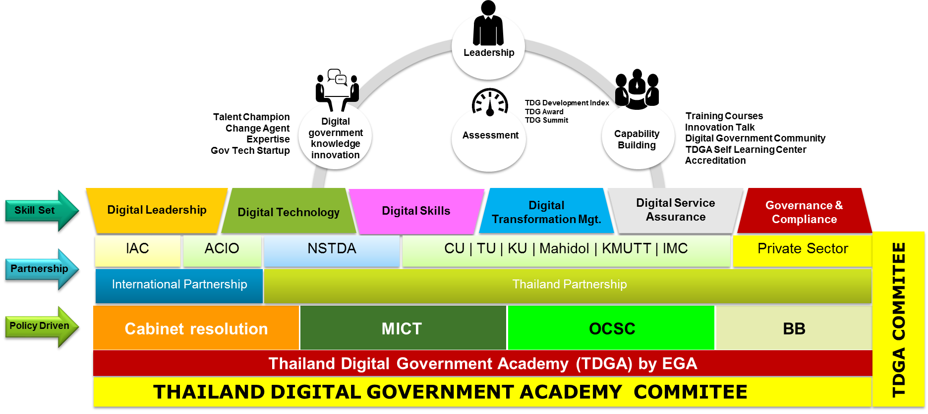
โครงการสถาบันพัฒนาบุคลากรด้านดิจิทัลภาครัฐ หรือ Thailand Digital Government Academy
สรอ. จัดตั้ง Thailand Digital Government Academy เพื่อให้สามารถบริหารจัดการเรื่องการยกระดับศักยภาพด้านดิจิทัลของบุคลากรภาครัฐทุกระดับอย่างเป็นระบบ และเป็นไปตามมาตรฐานสากล โดยผนึกกำลังร่วมมือกับสถาบันการศึกษาชั้นนำของภาครัฐและเอกชน ทั้งในและต่างประเทศ
รวมทั้ง ผลักดันให้หลักสูตรต่างๆ ภายใต้ TDGA ได้รับการรับรองและ
กำหนดเป็น Digital Capability ที่บุคลากรภาครัฐทุกระดับจะต้องผ่านการอบรม เพื่อให้มีความรู้ ความสามารถด้านดิจิทัลเพียงพอ
ที่จะเป็นกำลังสำคัญในการขับเคลื่อนประเทศไปสู่ Digital Thailand

Slide 44


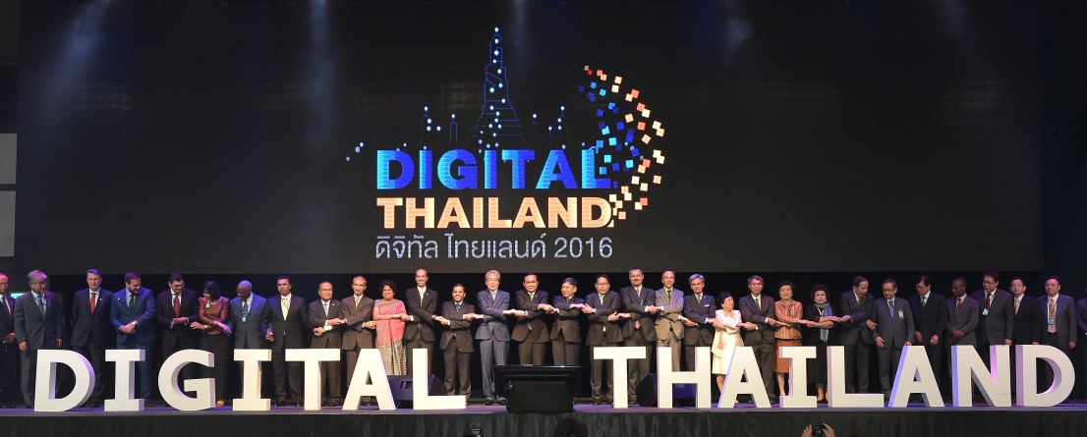



ขับเคลื่อนอย่างเป็นรูปธรรมและต่อเนื่อง
ขยายความร่วมมือประชารัฐทั้งภายในและเชื่อมโยงต่างประเทศ
อนุมัติแผนดิจิทัลไทยแลนด์
เริ่มโครงการขับเคลื่อน 2559-2560
โครงสร้างและ
กลไกขับเคลื่อน
ระดับชาติ
แผนปฏิบัติการ
กรุงเทพ
(26-28 พ.ค.59)
เชียงใหม่
ขอนแก่น
ภูเก็ต
สร้างความ
ตระหนัก
5-7 ส.ค. 59
26-28 ส.ค.59
(16-18 ก.ย.59)

Slide 45



ขีดความสามารถในการแข่งขันของประเทศไทย
สถาบัน/องค์กร | อันดับรวม
 | 2016 | 2015 | 2014
1. e-Government Development Index | 21 (65) | 22 (63) | 23 (61)
Waseda University International e-Government Ranking | é | é | ê
2. e-Government Development Index | 77 (193) | - | 102 (193)
United Nations E-Government Survey (2 ปี) | é |  | ê
3. The Networked Readiness Index (NRI) | 62 (139) | 67 (143) | 67 (148)
The Global Information Technology Report : WEF | é | = | é
4. ICT Development Index (IDI)
Measuring the Information Society Report : ITU | ประกาศปลายเดือน พ.ย. | 74 (167) | 81 (166)
 |  | é | é
5. IMD World Competitiveness | 28 (61) | 30 (61) | 29 (60)
IMD World Competitiveness Yearbook : IMD | é | ê | ê
 | อันดับด้าน Technological Infrastructure
 | 42 (61) | 44 (61) | 41 (60)
 | é | ê | é

Slide 46
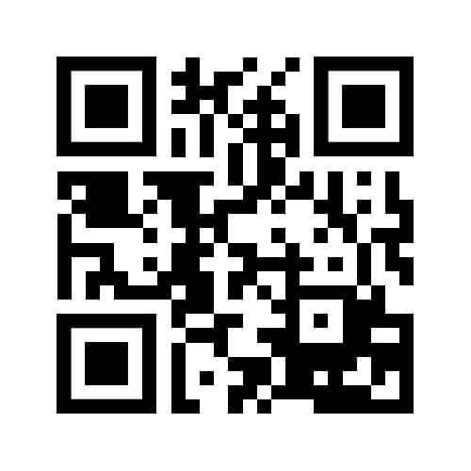
ขอบคุณ
www.digitalthailand.in.th/

